Slide 1


Slide 2

WEB-101
EFE CAN ÜSTÜN

Slide 3
who am i

Slide 4








2020
who am i
2017
2022
2022
2022

Slide 5
Bu derste amacım ne?

Slide 6
İnternet nedir?

Slide 7
İnternet nedir?
İnternet bütün dünyada kullanılan, bilgisayar ve diğer akıllı cihazlar aracılığıyla veri ve bilgi iletmeyi/almayı sağlayan iletişim ağıdır.

Slide 8
WWW nedir?

Slide 9
WWW nedir?
World Wide Web
Dünyayı saran web

Slide 10
WEB Nedir?
İnternet üzerindeki servislerden biridir.İnternet üzerinde gördüğümüz bütün verileri uzaktaki bilgisayara iletir.

Slide 11
WEB Sayfası Nedir?
Bilgisayar ekranın gördüğümüz her bir web dökümanına bir web sayfası denir.

Slide 12
IP nedir?

Slide 13
IP Nedir?
İnternet Protokol(IP),IP adresi, interneti ya da TCP/IP protokolünü kullanan diğer paket anahtarlamalı ağlara bağlı cihazların, ağ üzerinden birbirleri ile veri alışverişi yapmak için kullandıkları adres.

Slide 14
Domain nedir?

Slide 15
Domain Nedir?
Ana alan adı, bir web sitesinin internetteki adıdır.
https://www.dpu.edu.tr

Slide 16
Subdomain Nedir?
Alt alan adı.
https://bilgisayar.dpu.edu.tr/

Slide 17
DNS nedir?

Slide 18
DNS Nedir?
Bölümler arası iletişimi organize etmeye yarayan adlandırma sistemidir.

Slide 19
URL nedir?

Slide 20
URL Nedir?
Herhangi bir kaynağın İnternetteki konumunu belirtmek için kullanılır. URL nedir sorusuna cevaben ise, site adresinin belirtildiği yerin tarayıcınızda bulunan çubukta yer alan bilgilerdir diyebiliriz

Slide 21
URL Nedir?
http://www.example.com:80/path/to/myfile.html
?key1=value1&key2=value2

Slide 22
Cookie nedir?

Slide 23
Cookie Nedir?
Çerez, herhangi bir İnternet sitesi tarafından bilgisayara bırakılan bir tür tanımlama dosyası.

Slide 24
HTML

Slide 25
HTML
Zengin Metin İşaret Dili, günümüzde İnternet üzerinde veri paylaşımı için
kullanılan en yaygın metin tabanlı dildir

Slide 26
CSS

Slide 27
CSS
CSS basit ve kullanışlı bir işaretleme dilidir.Stil şablonu HTML ögelerine stil vermek amacıyla kullanılır. Diğer birdeyişle sayfamızın içeriğinin biçimlendirilme işleminin yapıldığı kısımdır.

Slide 28
JAVASCRIPT

Slide 29
JAVASCRIPT
Geliştiricilerin etkileşimli web sayfaları oluşturmak için kullandığı bir programlama dilidir.

Slide 30
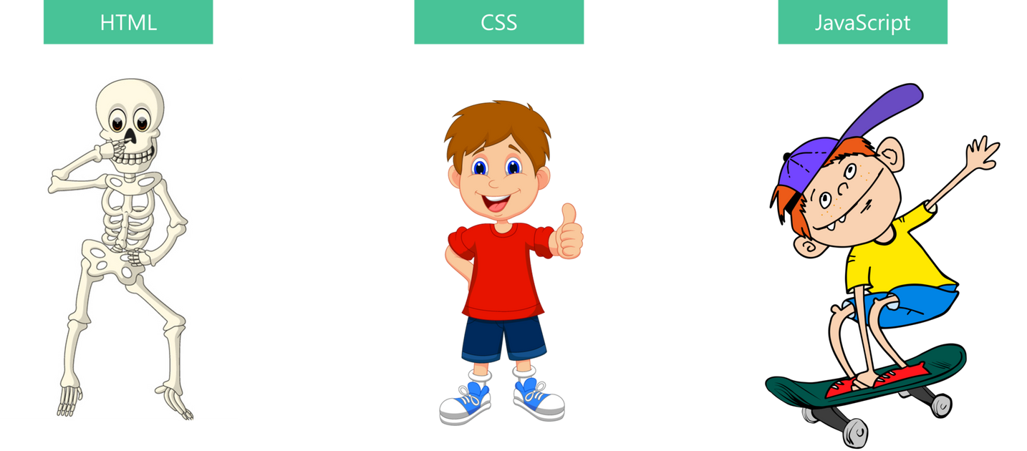
HTML-CSS-JAVASCRIPT

Slide 31
VERİTABANI

Slide 32
JAVASCRIPT
Veritabanları yapılandırılmış bilgi veya verilerin depolandığı alanlardır.

Slide 33
Herşey tamam ama 2 bilgisayar nasıl haberleşiyor?

Slide 34
HABERLEŞME
TCP/IP
ARPANET
OSI MODELİ

Slide 35
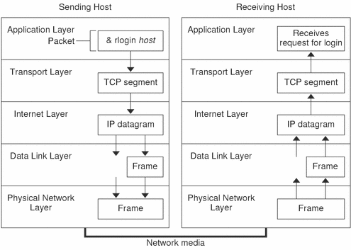
TCP/IP

Slide 36
Web Protokolleri

Slide 37
http-https
HTTP(Hiper Metin Transfer Protokolü) bir kaynaktan dağıtılan ve ortak kullanıma açık olan hiperortam bilgi sistemleri için uygulama seviyesinde bir iletişim protokolüdür

Slide 38
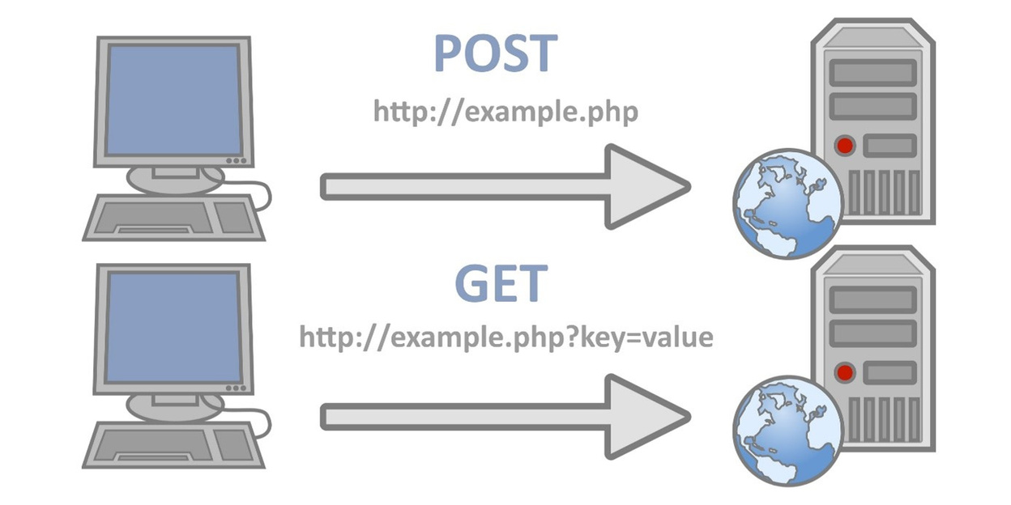
POST-GET METODU

Slide 39
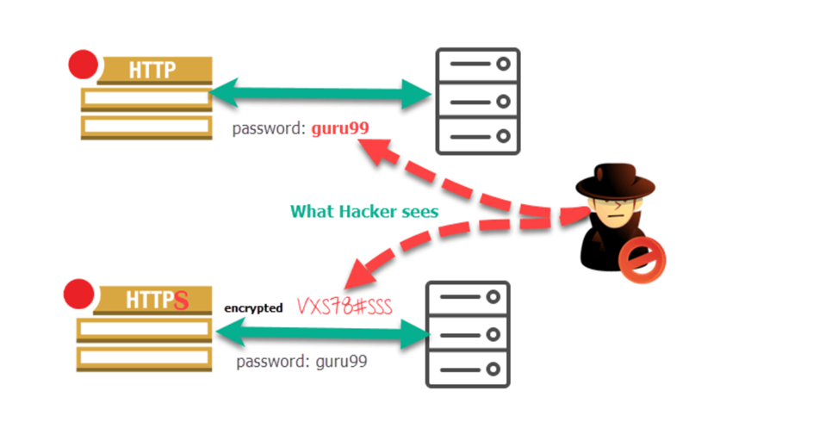
http-https farkı

Slide 40
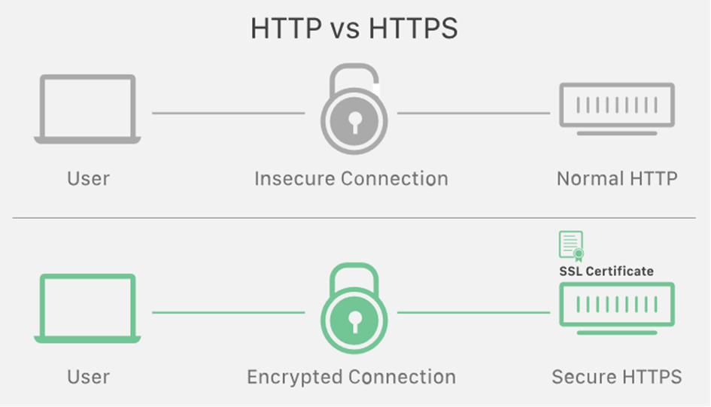
http-https farkı

Slide 41
Server-Client

Slide 42
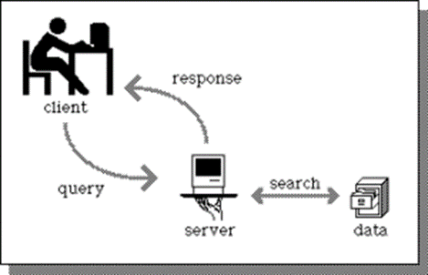
Server-Client

Slide 43
DOS-DDOS

Slide 44
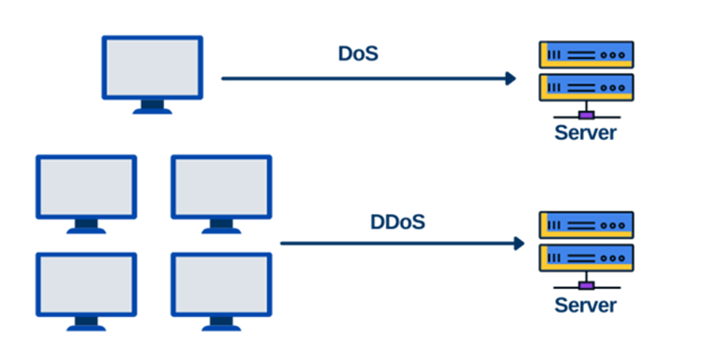
DOS-DDOS

Slide 45
WAF

Slide 46
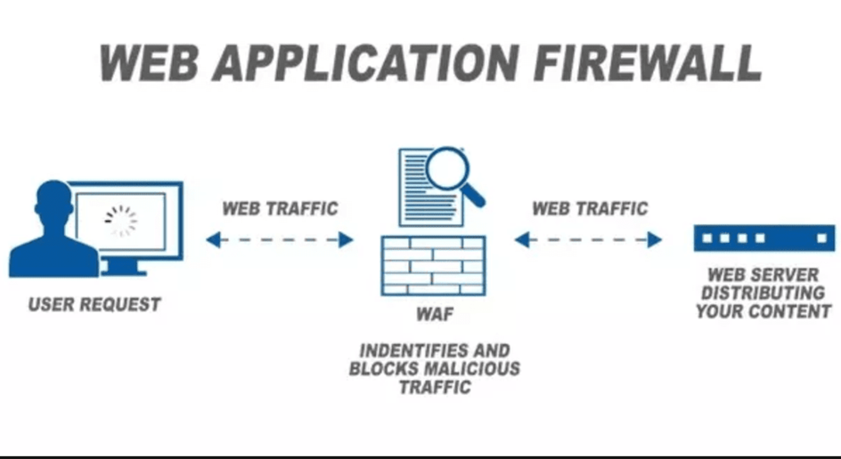
Web App Firewall

Slide 47
Load Balancer

Slide 48
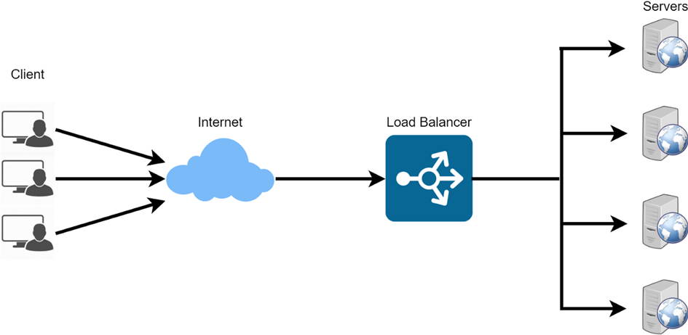
Load Balancer

Slide 49
PROXY

Slide 50
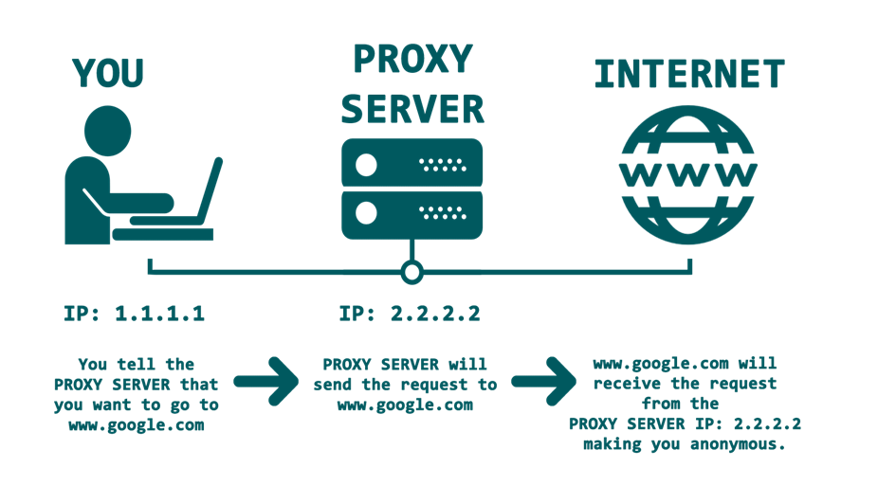
PROXY

Slide 51
GOOGLE DORKS

Slide 52
GOOGLE DORKS
Google dorkları, yandex dorkları, yahoo dorkları kısaca arama motoru dorkları bizim internet üzerinde yaptığımız araştırmalarda çok daha verimli sonuçlar elde etmemize yararlar

Slide 53
SHODAN

Slide 54
SHODAN
Shodan, kullanıcıların çeşitli filtreler kullanarak internete bağlı çeşitli sunucu türlerini aramasını sağlayan bir arama motorudur

Slide 55
WHOIS

Slide 56
WHOIS
Tescil edilmiş bir alan adının ya da IP adresinin sahiplik bilgilerini ve alan adının kayıt edildiği tarihi ile bitiş süresini gösteren gösteren kayıtlardır

Slide 57
Archive.org

Slide 58
Archive.org
Sizi geçmişe götürür

Slide 59
Data Leak

Slide 60
Data Leak
Veri ihlali, hassas, korunan veya gizli verilerin kopyalandığı, iletildiği, görüntülendiği, çalındığı veya yetkisiz bir kişi tarafından kullanıldığı bir güvenlik ihlalidir.

Slide 61
Archive.org
https://haveibeenpwned.com/
https://intelx.io/

Slide 62
TEŞEKKÜRLER

